Slide 1

Kvíz
Vyšetřovací metody, 1. ročník
Mgr. Emma Bílková, 29/10/2025
emma.rihakova@gmail.com, rihakova@post.vszdrav.cz

Slide 2
Co je základní anatomický postoj?
horní končetiny (HKK) u těla
dlaně otočené ventrálně
hlava a oči vpřed
→ na základě této výchozí pozice vždy popisujeme

Slide 3
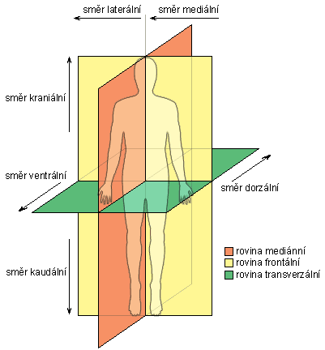
Anatomické roviny
SAGITÁLNÍ – destra/ sinistra strana těla
FRONTÁLNÍ – ventrální/ dorzální strana těla
TRANSVERZÁLNÍ (horizontální) – kraniální/ kaudální část těla

Slide 4
Anatomické roviny
Označení hloubky
superficialis
profundus
externus
internus
povrchový
hluboký
zevní
vnitřní

Slide 5
Anatomické směry
Vertikální
směrem k lebce
horní
směrem k pánevnímu konci
dolní
směrem k trupu
směrem od trupu
kraniální
superior
kaudální
inferior
proximální
distální

Slide 6
Pohyby končetin x rovina
Sagitální rovina
Frontální rovina
Transverzální rovina

Slide 7
Příklady (rovina, pohyb latinsky)
předklon
záklon
otočení hlavy
přizvednutí pánve
natažení lokte
přitažení špičky nohy do “fajfky”
roztažení prstů od sebe
přitažení akra HK za palcem
vysunutí čelisti vpřed

Slide 8
Jak se nazývá rovina, která dělí tělo na pravou a levou polovinu?
Sagitální

Slide 9
Jak vyšetříme pasivní struktury kloubu a co mezi ně řadíme?
Pasivním pohybem
Vazy
Kloubní pouzdro
Chrupavky
Kosti

Slide 10
Typy kloubů – příklad a jaké pohyby se v něm odehrávají
kulovitý
elipsovitý
sedlový
válcový
šarnýrový
kolový
kladkový
plochý
tuhý
kyčelní, ramenní kl. – pohyb ve 3 rovinách
radiokarpální – FLX/EXT, dukce
carpometacarpalis pollicis → opozice
1 rovina pohybu
intefalangeální = FLX/EXT
radioulnární = SUP/PRON
humeroulnární = FLX/EXT)
meziobratlové skloubení – klouzavý pohyb všemi směry
sakroiliakální – tlumící funkce

Slide 11
Jak měříme:
Délka bérce
Funkční délka DK
Délka celé HK
Obvod stehna
Obvod předloktí
caput fibulae/ laterální štěrbina kolenního kloubu – malleolus lateralis
umbilicus/ SIAS – malleolus medialis
acromion – daktylion
oficiálně 15 cm nad patellou
proximální třetina, nejširší místo

Slide 12
Jaký je rozdíl mezi pasivním a aktivním pohybem?
A: prováděn svalovým aparátem
P: vyvolán zevní silou (terapeutem, gravitací,...) + pacient má maximálně relaxované svalstvo

Slide 13
Vyjmenuj projevy zánětu
Rubor (zarudnutí podmíněné hyperemií)
Dolor (bolestivost)
Calor (zahřátí)
Tumor (edém)
Functio laesa (snížení/zvýšení funkce např. sekrece hnisu/hlenu,...)

Slide 14
Co je joint play a k čemu nám slouží?
Definice:
Malý, pasivní pohyb kloubu nezbytný pro jeho normální funkci
Jeho omezení bývá znamením, že je něco v nepořádku, aniž by byla zatím narušena funkce kloubu.
Při omezení → snaha obnovit původní/ normální joint play
Při přetrvávajícím omezení → omezení aktivního pohybu v kloubu, bolest
Při hypermobilitě → volíme stabilizační cvičení
Při hypomobilitě → volíme mobilizaci kloubu

Slide 15
Co je za test Rombergův stoj?
Stoj I – oči otevřené, nohy rozkročeny na šírku boků
Stoj II – oči otevřené, nohy snožmo u sebe
Stoj III – oči zavřené, nohy snožmo u sebe
Proč??
Testuji rovnováhu
Sleduji titubace těla a délku výdrže (min. 30 vteřin výdrž)
Pozitivita testu = silné titubace, neschopnost udržet stoj

Slide 16
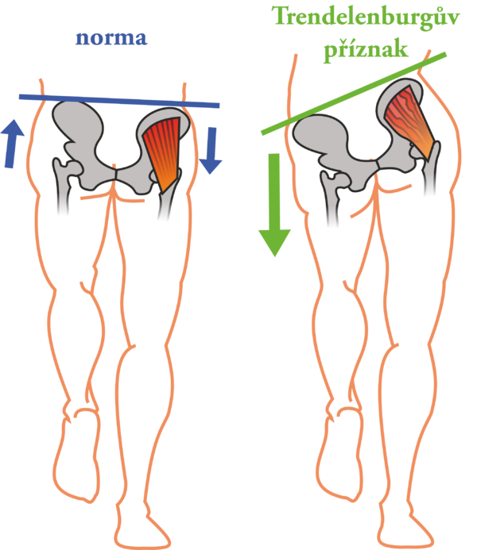
Co je Trendelenburgova zkouška?
= klinická zkouška ke zhodnocení funkce a síly stabilizátorů pánve ve frontální rovině
→ ABDUKTORY kyčelního kloubu
m. gluteus medius e minimus
Pozitivita testu:
pokles pánve na kontralaterální straně než je stojná DK

